Slide 1
智慧手機程式設計-W05
講師：楊熲煜 Malo

Slide 2
W05的主題
notifier元件
Canvas元件：畫圖

Slide 3
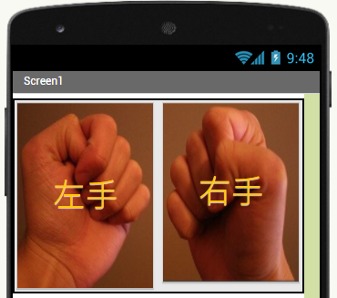
Demo1: 使用APP計算
Demo1: 猜左右手 (notifier元件)
設計一個猜東西在左手或是右手的遊戲，並利用notifier元件顯示是否猜對

Slide 4
練習1:
把notifier元件用在上一堂課程中的猜數字遊戲

Slide 5
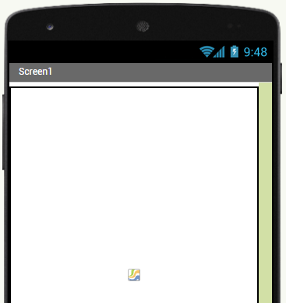
Demo2: Canvas的畫圖功能
Canvas元件：類似一個空白的畫布，可以在上在繪製點、文字、圖形…等，常會配合ImageSprite元件做含有動畫的程式
Canvas左上角為(0,0)坐標
向右為正、向下為正
文字是以中心為座標

Slide 6
Demo3: 簡易小畫家
設計使用手指可以在畫布上畫圖的功能

Slide 7
練習：可換顏色的小畫家
呈上一個Demo
請加入可以更換顏色的功能

